Slide 1
पाठ- 15
आंतरिक रक्तस्राव
&
सदमा
)kjk
fu0@QkekZ0
ftrsanz flag ;kno

Slide 2
उद्देश्यों
इस पाठ के पूरा होने पर, आप निम्न में सक्षम होंगे:
  1. रक्तस्राव के प्रकारों की गणना करें.
  बाहरी रक्तस्राव को प्रबंधित करने के चरणों की सूची बनाएं.
  आंतरिक रक्तस्राव के संकेतों और लक्षणों का वर्णन करें।
  4. सदमे को परिभाषित करें और सदमे के चरणों की व्याख्या करें।
  5. सदमे के प्रबंधन में चरणों की गणना करें।

Slide 3
दिल
  1. हृदय एक खोखला मांसल अंग है।
2. हृदय का दाहिना भाग शरीर से आने वाले ऑक्सीजन रहित रक्त को प्राप्त करता है और इसे ऑक्सीजन के लिए फेफड़ों में पंप करता है।
3. हृदय के बाईं ओर फेफड़ों से आने वाले ऑक्सीजन युक्त रक्त को प्राप्त होता है और वहां से पूरे शरीर में पंप किया जाता है।

Slide 4
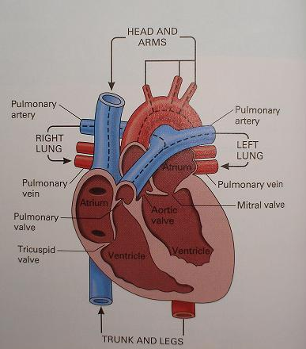

हृदय परिसंचरण

Slide 5
धमनियों
  धमनियां रक्त वाहिकाएं हैं जो रक्त को शरीर तक पहुंचाती हैं।
2. वे अलग-अलग व्यास के होते हैं, बहुत मोटे (महाधमनी, ऊरु) से लेकर मध्यम (रेडियल) और छोटे (धमनियों) तक। .
3. धमनी रक्तस्राव की विशेषता है
चमकीला लाल रंग।

Slide 6
कैपिलरी
1. प्रत्येक धमनी को छोटे परिवहन जहाजों में विभाजित किया जाता है जब तक कि वे केशिकाओं में संकीर्ण नहीं हो जाते, त्वचा के सबसे करीब छोटे वाहिकाएं।
2. उनकी पतली दीवारों के माध्यम से, ऑक्सीजन और कार्बन डाइऑक्साइड का आदान-प्रदान होता है।
3. शरीर की कोशिकाओं और रक्त के बीच अन्य पदार्थों का भी आदान-प्रदान होता है।

Slide 7
नसों
1. नसें रक्त वाहिकाएं होती हैं जो रक्त को हृदय तक वापस ले जाती हैं।
नसों पर धमनियों जितना दबाव नहीं होता है।
3. शिरापरक रक्तस्राव एक गहरे लाल रंग की विशेषता है।

Slide 8
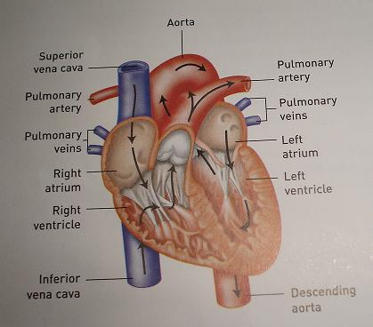
मानव हृदय

Slide 9
रक्त की संरचना
1. रक्त के ठोस हिस्से में सफेद रक्त कोशिकाएं, लाल रक्त कोशिकाएं और प्लेटलेट्स होते हैं।
रक्त के तरल भाग को प्लाज्मा कहा जाता है।
3. सामान्य वयस्क में लगभग पांच से छह लीटर रक्त होता है।

Slide 10
रक्त के कार्य
रक्त ऊतकों तक ऑक्सीजन और पोषक तत्वों का परिवहन करता है।
यह उन कोशिकाओं का भी परिवहन करता है जो संक्रमण से लड़ती हैं और अपशिष्ट उत्पादों को खत्म करती हैं।
3. रक्त में थक्का जमने (जमने) की क्षमता भी होती है; इस प्रक्रिया में आमतौर पर 6 से 7 मिनट लगते हैं।

Slide 11
धड़कन पल्स
नाड़ी को क्षेत्रों में अधिक आसानी से महसूस किया जा सकता है
शरीर का जहां धमनियां त्वचा के करीब और एक ठोस संरचना (हड्डी) के पास होती हैं।
सबसे सुलभ पल्स स्थान:
-रेडिअल
- ऊरु
-मन्या
- ब्रैकियल
हर बार जब हृदय पंप करता है, तो आप धमनी प्रणाली की नब्ज को महसूस कर सकते हैं।

Slide 12
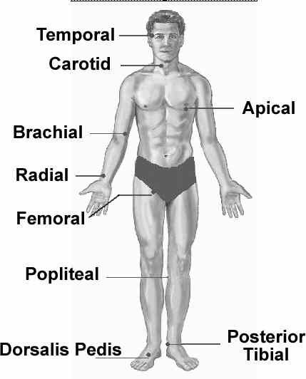
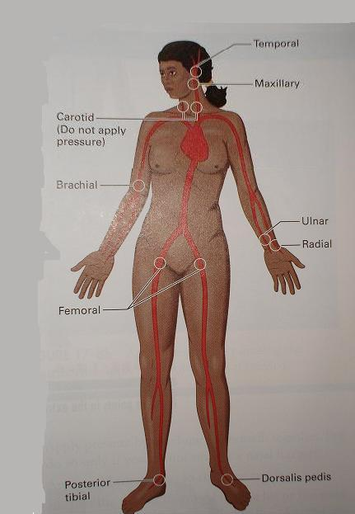


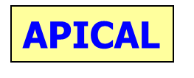


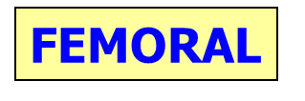
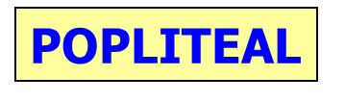


पल्स स्थान

Slide 13
रक्तस्राव
शरीर से खून की कमी। यह बाहरी और या आंतरिक हो सकता है।

Slide 14
बाहरी रक्तस्राव के प्रकार
बाहरी रक्तस्राव के साथ, घाव और रक्त की हानि दिखाई देती है।
धमनी: धमनी रक्तस्राव चमकदार लाल होता है और नाड़ी के साथ रक्त के उछाल की विशेषता होती है।
शिरापरक: शिरापरक रक्तस्राव स्थिर और गहरा लाल होता है।
केशिका: रक्त केशिकाओं से आसानी से बाहर निकलता है और शिरापरक रक्तस्राव के समान दिखता है।

Slide 15
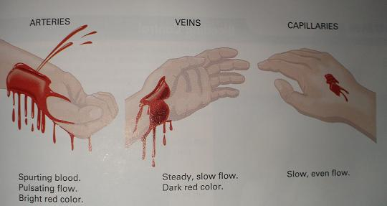
धमनियों
नसों
कैपिलरी
धीमा, समान प्रवाह
खून का उछाल
स्पंदित प्रवाह
चमकीला लाल रंग
स्थिर, धीमा प्रवाह
गहरा लाल

Slide 16
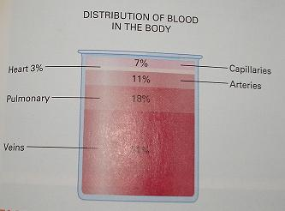

रक्त का वितरण
शरीर में
हृदय
7%
कैपिलरी
3%
11%
धमनियों
फुफ्फुसीय
18%
18%
नसों
61%
61%

Slide 17
बाहरी रक्तस्राव के लिए अस्पताल से पूर्व उपचार
सीधा दबाव डालें-एक पट्टी या धुंध ड्रेसिंग का उपयोग करके घाव पर एक हाथ के साथ, रक्तस्राव को नियंत्रित करने के लिए दबाव लागू करें। एक संपीड़ित पट्टी को ड्रेसिंग का पालन करना चाहिए।
Elevate extremity. यदि प्रकोष्ठ से खून बह रहा है, तो पूरे छोर को ऊपर उठाना आवश्यक नहीं है, केवल प्रकोष्ठ। रक्तस्राव पर सीधा दबाव लागू करें जैसा कि पहले बताया गया है।

Slide 18
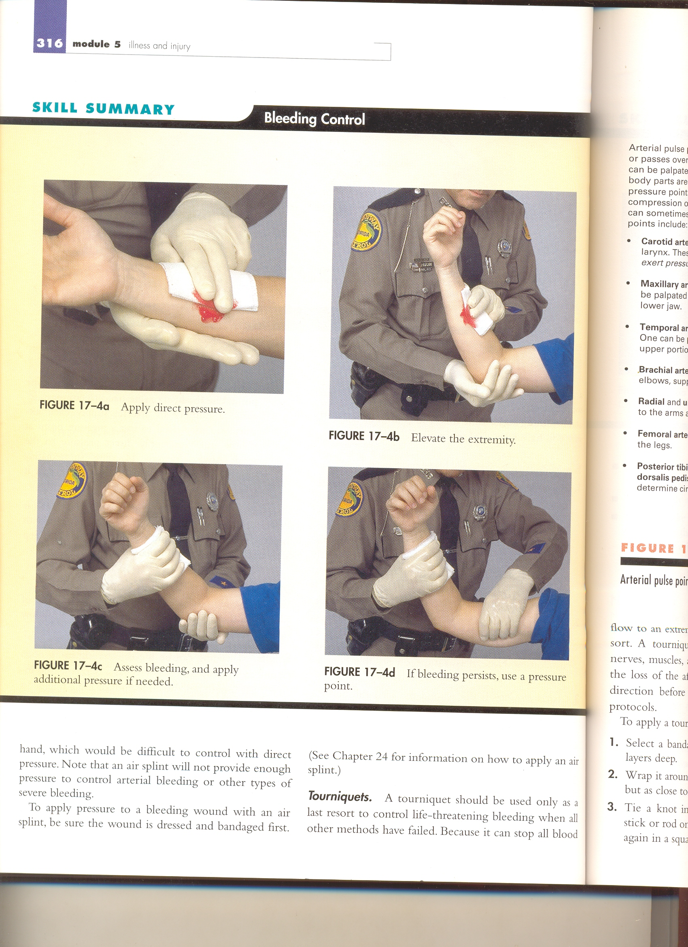
सीधा दबाव लागू करें

Slide 19
चरम सीमा को ऊपर उठाएं

Slide 20
दबाव बिंदुओं का प्रयोग करें. दबाव बिंदुओं का उपयोग केवल तभी करें जब प्रत्यक्ष दबाव विफल हो जाए।
उदाहरण: यदि एक बनाना संभव नहीं है
संपीड़न पट्टी, एक दबाव बिंदु
एक हाथ या पैर के गंभीर रक्तस्राव को नियंत्रित करने के लिए इस्तेमाल किया जा सकता है।
– हाथ: रक्तस्राव को नियंत्रित करने के लिए ब्रैकियल धमनी पर दबाएं।
– जांघ: पैर से रक्तस्राव को नियंत्रित करने के लिए ऊरु धमनी पर दबाव डालें

Slide 21
दबाव बिंदुओं का प्रयोग करें

Slide 22
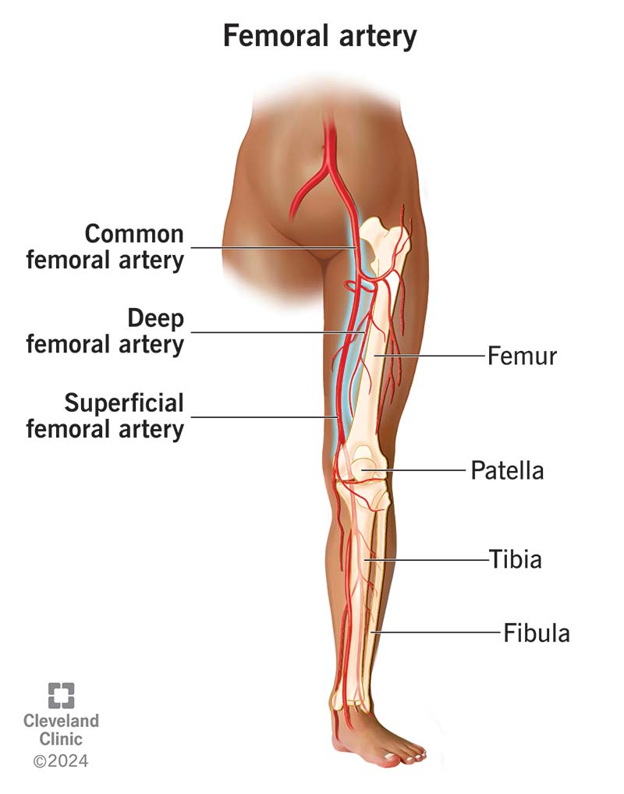
दबाव बिंदुओं का प्रयोग करें

Slide 23
टूर्निकेट का प्रयोग करें. एक टूर्निकेट का उपयोग केवल एक गंभीर आपात स्थिति में किया जाता है जब अन्य साधन एक छोर के रक्तस्राव को रोक नहीं सकते हैं। टूर्निकेट को यथासंभव बाहर के रूप में लागू किया जाना चाहिए।
ख़तरा
टूर्निकेट का उपयोग करने से नसों और रक्त वाहिकाओं को नुकसान हो सकता है। इसके परिणामस्वरूप एक छोर का नुकसान हो सकता है।

Slide 24
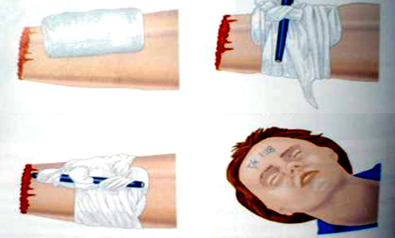
2. टूर्निकेट कस लें
1. पैड लगाएं
3. जगह में ठीक करें
4. रिकॉर्ड समय
अंतिम उपाय के रूप में टूर्निकेट लागू करें

Slide 25
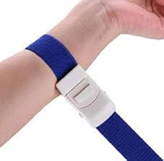
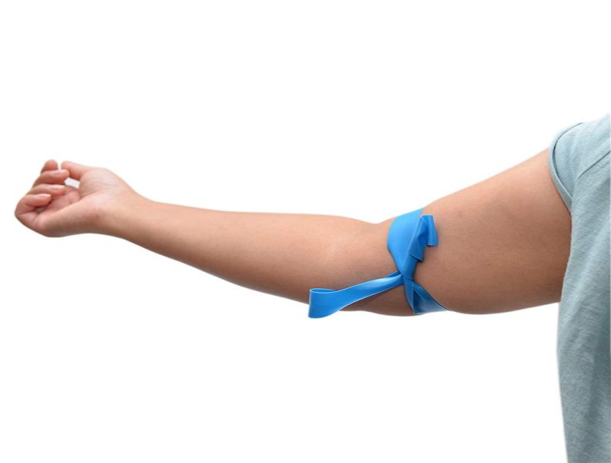
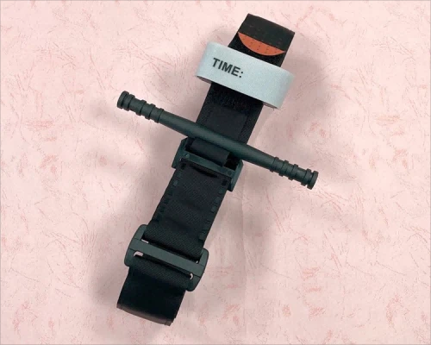

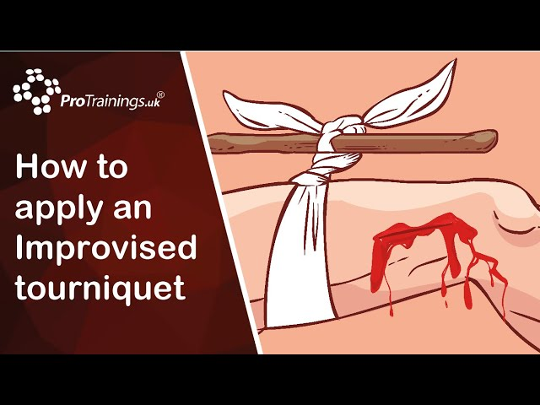
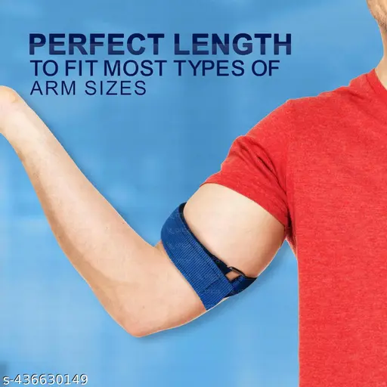
विभिन्न प्रकार के टूर्निकेट

Slide 26
आंतरिक रक्तस्राव
आंतरिक रक्तस्राव मामूली से लेकर जीवन-धमकी देने वाली समस्या तक हो सकता है। आंतरिक रक्तस्राव में रक्त की हानि नहीं देखी जा सकती है। उदाहरण:
फीमर के बंद फ्रैक्चर से 1 लीटर रक्त की हानि हो सकती है।
यकृत या प्लीहा के लिए एक पंगु होना रक्त की गंभीर हानि का कारण बन सकता है, संभावित रूप से घातक।

Slide 27
संकेत और लक्षण
चमकीले लाल खून की खांसी।
गहरे रंग के खून की उल्टी, (कॉफी के मैदान का रंग)।
चिंता और बेचैनी सहित मानसिक स्थिति में बदलाव
चोट लगने के छोटे या बड़े क्षेत्र।
श्वसन और नाड़ी की दर में वृद्धि।
कठोर या फैला हुआ पेट।
कमजोरी, बेहोशी या चक्कर आना।
लालसा
पीली, ठंडी और चिपचिपी त्वचा।

Slide 28
आंतरिक रक्तस्राव का प्रबंधन
एक खुला वायुमार्ग बनाए रखें और उच्च प्रवाह ऑक्सीजन 15L/M प्रदान करें।
IV एक्सेस स्थापित करें और हेम्माकेल, रिंगर लैक्टेट या सामान्य खारा शुरू करें।
रोगी को गर्म रखें, लेकिन सावधान रहें कि उसे ज़्यादा गरम न करें।
सदमे के लिए इलाज करें।
यदि फ्रैक्चर या ज्ञात आघात है, तो दर्द को कम करने और सदमे को रोकने के लिए पैरेंट्रल एनाल्जेसिक दें।
जितनी जल्दी हो सके रोगी को परिवहन करें।
हैंड ऑफ रिपोर्ट में आंतरिक रक्तस्राव की संभावना की रिपोर्ट करें।

Slide 29
छिड़काव
एक अंग में रक्त का परिसंचरण.
एक अंग तब फैल रहा होता है जब ऑक्सीजन युक्त रक्त धमनियों के माध्यम से प्रवेश कर रहा होता है और नसों के माध्यम से बाहर निकल रहा होता है।
परफ्यूजन अंग में कोशिकाओं को ऑक्सीजन और अन्य पोषक तत्व देकर और अपशिष्ट उत्पादों को हटाकर बनाए रखता है।
यदि छिड़काव विफल हो जाता है, तो इसके परिणामस्वरूप एक अंग की मृत्यु हो जाएगी।

Slide 30
सदमा
पूरे शरीर में पर्याप्त ऑक्सीजन युक्त रक्त की आपूर्ति प्रदान करने के लिए संचार प्रणाली की विफलता.
(अपर्याप्त ऊतक छिड़काव)

Slide 31
सदमे के कारण
सदमा के कारण होता है:
अंगों के माध्यम से पर्याप्त रक्त पंप करने में हृदय की असमर्थता।
रक्त की गंभीर हानि; सिस्टम में अपर्याप्त रक्त।
रक्त वाहिकाओं का अत्यधिक फैलाव। उन्हें भरने के लिए रक्त की मात्रा अपर्याप्त होगी और झटका विकसित होगा।
उपरोक्त में से कोई भी शरीर के अंगों में ऑक्सीजन की कमी का कारण बन सकता है

Slide 32
विभिन्न प्रकार के झटके होते हैं लेकिन अंतिम परिणाम एक ही होता है - अंगों के लिए अपर्याप्त छिड़काव।

Slide 33
सदमे के प्रकार
1. हाइपोवोलेमिक शॉक (बहुत कम रक्त की मात्रा के कारण)
2. कार्डियोजेनिक शॉक (हृदय की समस्या के कारण))
3. सेप्टिक शॉक (संक्रमण के कारण))
4. एनाफिलेक्टिक शॉक (एलर्जी की प्रतिक्रिया के कारण)
5. वासोवागल शॉक (हृदय गति और बीपी में अचानक गिरावट के कारण)
6. न्यूरोजेनिक शॉक (तंत्रिका तंत्र को नुकसान
7. साइकोजेनिक शॉक (रक्तचाप और हृदय गति में अचानक गिरावट के कारण चेतना का अचानक, अस्थायी नुकसान)
8. बर्न शॉक (व्यापक जलने की चोटों के कारण)

Slide 34
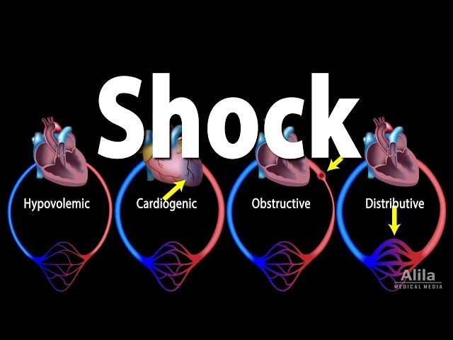

Slide 35
सदमे के प्रकार
घटक | वर्गीकरण | विवरण | कारण
रक्त | हाइपोवोलेमिक | शरीर से रक्त की मात्रा या तरल पदार्थ की हानि | -गंभीर खून की कमी -दस्त और या उल्टी -निर्जलीकरण -गंभीर जलन
 | विघटनकारी | ऊतकों तक ऑक्सीजन ले जाने के लिए रक्त की क्षमता में कमी | नाइट्रेट विषाक्तता सीओ विषाक्तता साइनाइड विषाक्तता अरक्तता श्‍वासरोध

Slide 36
घटक | वर्गीकरण |  | विवरण | कारण
वाहिकाओं | वितरणात्मक | न्यूरोजेनिक | रक्त वाहिकाओं के फैलाव और संकुचन पर नियंत्रण खो देने के परिणामस्वरूप रक्तचाप में काफी कमी आई | मस्तिष्क या रीढ़ की हड्डी में चोट
 |  | एनाफिलेक्टिक | हिस्टामाइन का बड़े पैमाने पर स्राव और कोर से सतह तक रक्त का पुनर्वितरण | एलर्जी की प्रतिक्रिया
 |  | सेप्टिक | जहर के निर्माण या परिचय के कारण रक्त में ऑक्सीजन ले जाने में असमर्थता | विषाक्तता (e.g. CO) संक्रमण से सेप्सिस
 |  | साइकोजेनिक | मस्तिष्क में रक्त की अस्थायी हानि | भय, भावनात्मक आघात या चिंता से बेहोशी

Slide 37
घटक | वर्गीकरण |  | विवरण | कारण
हृदय | यांत्रिक | कार्डियोजेनिक | हृदय का अनियमित या अनुपस्थित कामकाज सामान्य प्रभावी परिसंचरण को रोकता है | -कार्डियक अरेस्ट -विद्युत्मारण -विषाक्तता या अधिक मात्रा
 |  | अवरोधक | हृदय या महान वाहिकाओं के भीतर एक शारीरिक बाधा | कार्डियक टेम्पोनेड तनाव न्यूमोथोरैक्स फुफ्फुसीय अन्त: शल्यता

Slide 38
सदमे के लक्षण
श्वास: उथला और तेज़।
नाड़ी: तेज और कमजोर।
त्वचा: पीला, ठंडा और चिपचिपा।
चेहरा: पीला, अक्सर होंठ, जीभ और कान के लोब में नीले रंग (सायनोसिस) के साथ।
आंखें: फीकी, पुतलियाँ फैली हुईं।

Slide 39
सदमे के लक्षण
मतली और संभावित उल्टी।
प्यास
कमजोरी।
चक्कर।
बेचैनी और भय - कुछ रोगियों में ये लक्षण सदमे का पहला संकेत हो सकते हैं।

Slide 40
सदमे के अंतिम चरणों को उलटने के लिए पहला उत्तरदाता कुछ भी नहीं कर सकता है, लेकिन उच्च स्तर की सहायता आने तक रोगी को बिगड़ने से बचाना संभव है।
यह महत्वपूर्ण है कि सदमे की शुरुआत को रोकने के लिए रोगी का मूल्यांकन और उपचार किया जाए।

Slide 41
सदमे के लिए अस्पताल से पहले का उपचार
खुला वायुमार्ग बनाए रखें। यदि श्वास अपर्याप्त है, तो ऑक्सीजन दें।
प्रत्यक्ष दबाव, ऊंचाई या दबाव बिंदु का उपयोग करके आगे रक्त हानि को रोकें
IV एक्सेस (वेनफ्लॉन) स्थापित करें और बीपी के स्तर को ध्यान में रखते हुए RL या NS शुरू करें।

Slide 42
निचले छोरों को 20-30 सेमी ऊपर उठाएं, केवल तभी जब रीढ़ की हड्डी, गर्दन, छाती या पेट में कोई संदिग्ध चोट न हो। यदि इन चोटों का संदेह है, तो रोगी को लापरवाह (चेहरा ऊपर) रखें।
रोगी को गर्म रखें, लेकिन ज़्यादा गरम न करें।
विशिष्ट चोटों की देखभाल प्रदान करें।
अग्रिम देखभाल के लिए रोगी को तुरंत परिवहन करें।

Slide 43
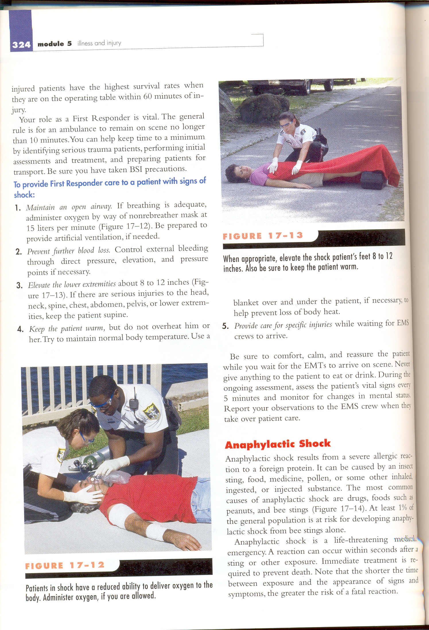

Slide 44
कोई भी प्रश्न?

Slide 45
धन्यवाद

Slide 46
सीधा दबाव लागू करें

Slide 47
चरम सीमा को ऊपर उठाएं

Slide 48
दबाव बिंदुओं का प्रयोग करें

Slide 49
2. टूर्निकेट कस लें
1. पैड लगाएं
3. जगह में ठीक करें
4. रिकॉर्ड समय
अंतिम उपाय के रूप में टूर्निकेट लागू करें

Slide 50
